Slide 1
«Интеграция в образовательную деятельность предметно-средового подхода по освоению ребенком опыта безопасного поведения» (кабинет в ПДД ДОУ)
Подготовила: воспитатель МАДОУ «ДС № 52 г. Челябинска» Байрамгулова Ю.М.

Slide 2
Предметно-средовой подход?
Предметно-средовой подход
подразумевает, что содержание образования
проецируется непосредственно на предметную среду
Взрослый
Организатор предметной среды
Подбирает дидактический, развивающий материал

Slide 3
Л.С. Выготский считал, что формирование ребёнка происходит в особых условиях, которые он называл социальной ситуацией развития, создающей зону ближайшего развития
определяется содержанием образования
возможность для сотрудничества
ребёнка и взрослого в освоении
различных знаний
Знания, полученные в детстве по правилам дорожного движения, усвоенные в дошкольном возрасте, впоследствии становятся нормой поведения, а их соблюдение –потребностью человека

Slide 4
Закон РФ № 196-ФЗ от 10.12.1995г. «О безопасности дорожного движения» ст. 29. «обучение граждан правилам безопасного поведения на дорогах проводится в дошкольных, общеобразовательных, специальных образовательных учреждениях различных организационно-правовых форм, получивших лицензию на осуществление образовательной деятельности в установленном порядке»

Slide 5
Цель:
формирование навыков безопасного поведения детей на дороге, чувства ответственности, сознательного отношения к соблюдению правил дорожного движения
Задачи:
выработать привычку
правильно вести
себя на дорогах;
воспитывать в
дошкольниках
грамотных пешеходов
распространять педагогические знания о ПДД среди родителей
создать во всех возрастных группах условия для сознательного изучения детьми ПДД; развить умение ориентироваться в различной обстановке

Slide 6
Проектирование предметно-развивающей среды
Как организовать РППС?
Ребенок проявляет самостоятельность

Slide 7
Субъект-субъектный подход – активное,
самостоятельное участие ребенка
в решении какой-либо проблемы
Педагог – роль проводника

Slide 8
Составляющие заинтересованности ребенка
Новое
Яркое
Впечатляющее

Slide 9
Комната ПДД

Slide 12
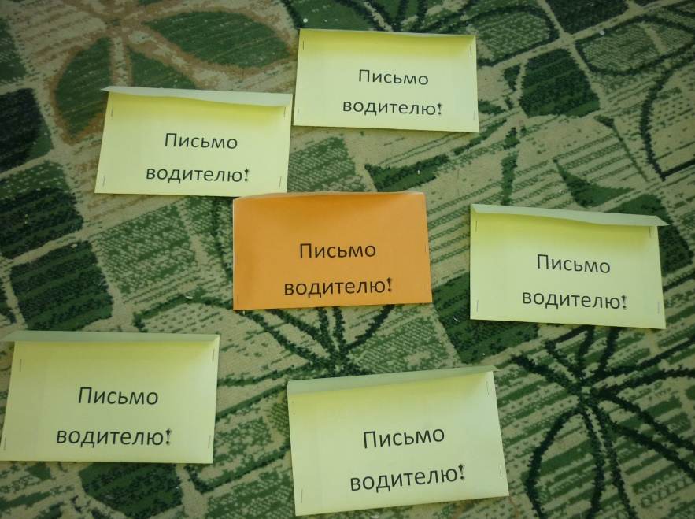
Письмо водителю! Шагающий автобус!

Slide 16
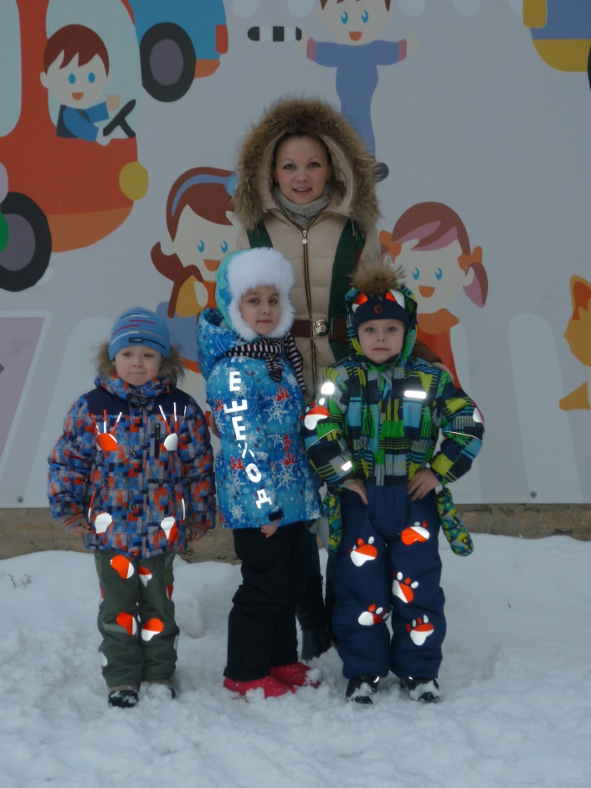

Slide 17
Светофор-мой друг!

Slide 18
От кареты до ракеты

Slide 19
Автогородок

Slide 20
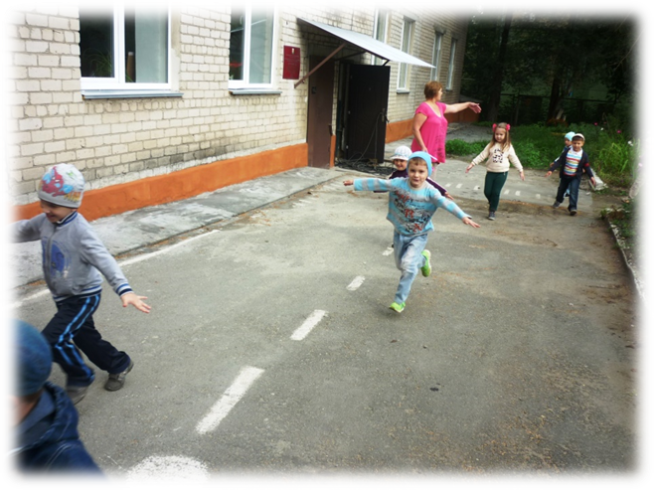

Slide 24
Библиотека им. Маяковского

Slide 25
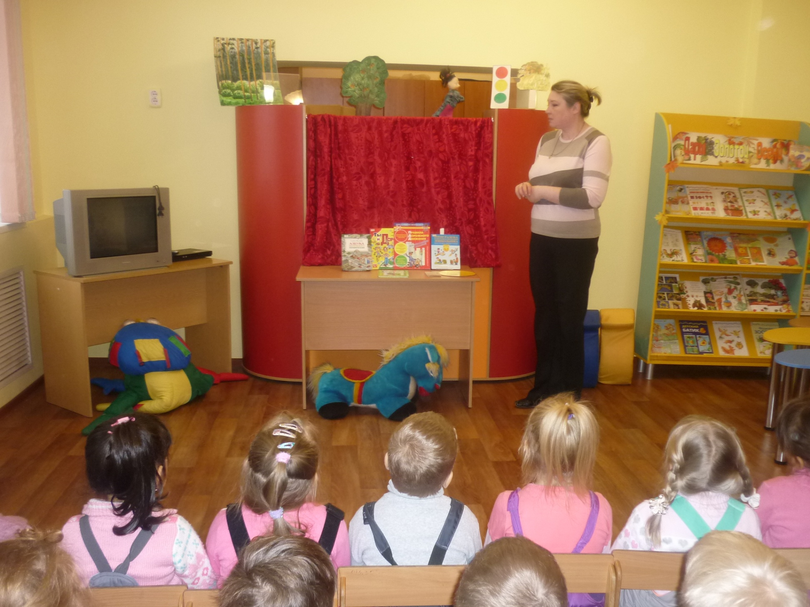

Slide 26
Интеграция с образовательной областью «Речевое развитие»
Интеграция с образовательной
областью «Речевое развитие»

Slide 27
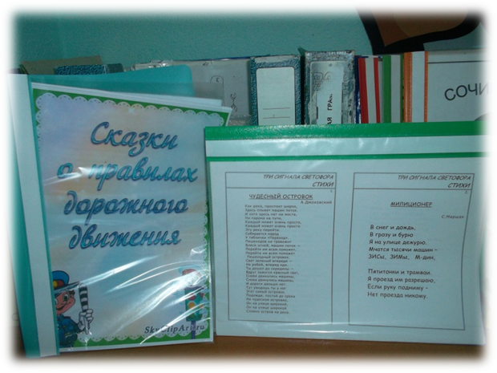

Slide 28
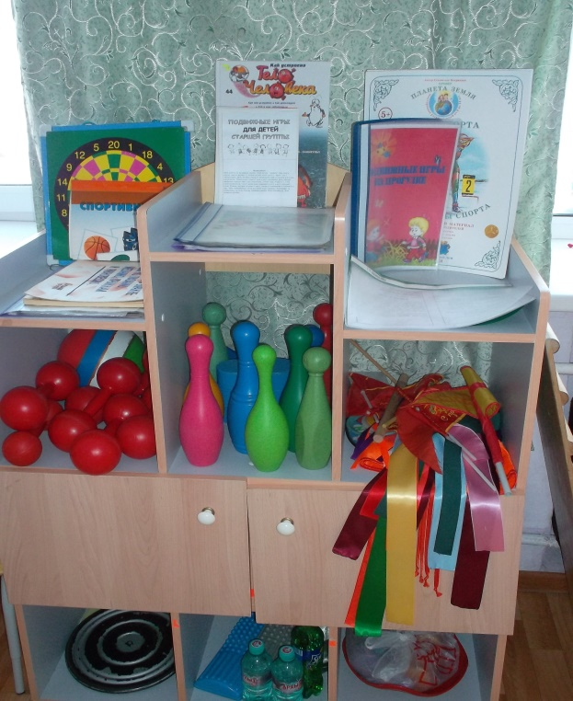
Интеграция с образовательной
областью «Физическое развитие»
Формирование навыков безопасного поведения в подвижных и спортивных играх.
Используются подвижные и спортивные игры: «Веселые гонки», «Дорожные препятствия».
Формирование начальных представлений о безопасности жизнедеятельности

Slide 29
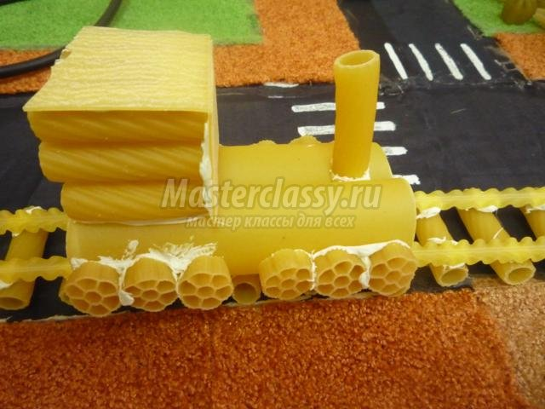
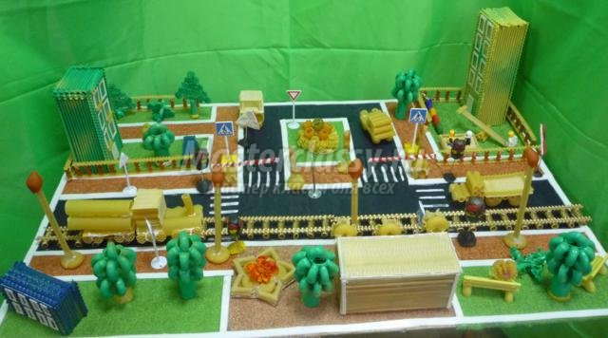
Интеграция с образовательной областью
«Художественно-эстетическое развитие»
Использование средств
изобразительного
искусства и продуктивной
деятельности
Музыкальные призведения:
-«Автобус», муз. М. Иорданского, сл. О.Высоцкой;
-«Едем мы по улице», муз. Е.Тиличеевой;
-«По улице, по улице», муз. Т. Шутенко, сл.Л.Бойко.

Slide 30
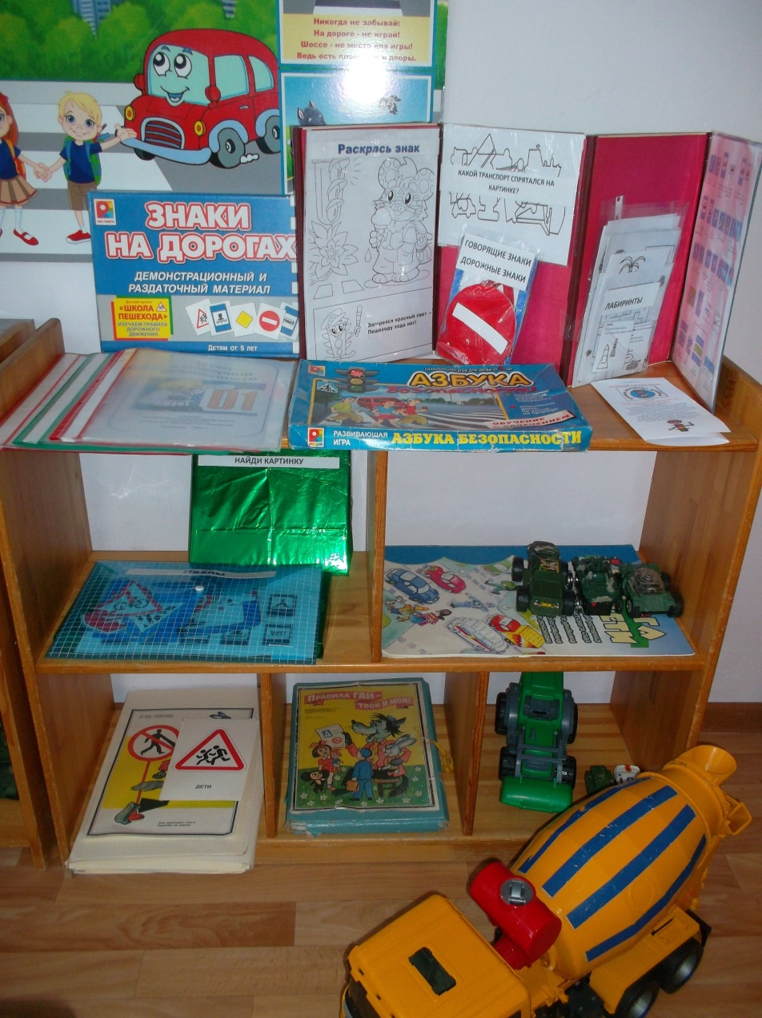
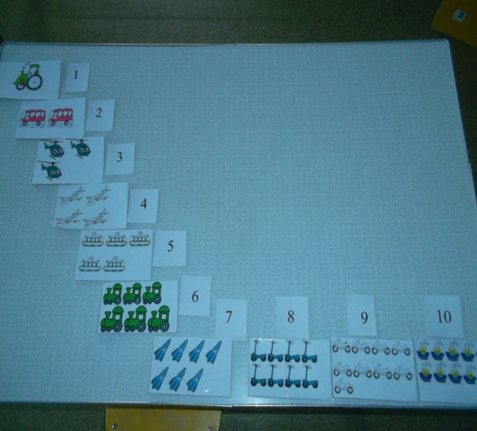
Интеграция с образовательной
областью «Познавательное развитие»

Slide 31
Научиться правилам жизни во взрослом мире – мире спешащих людей и машин!

Slide 32
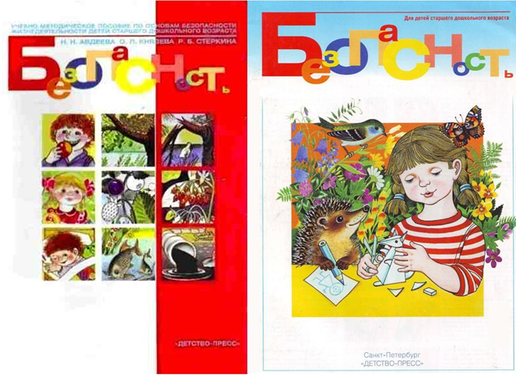
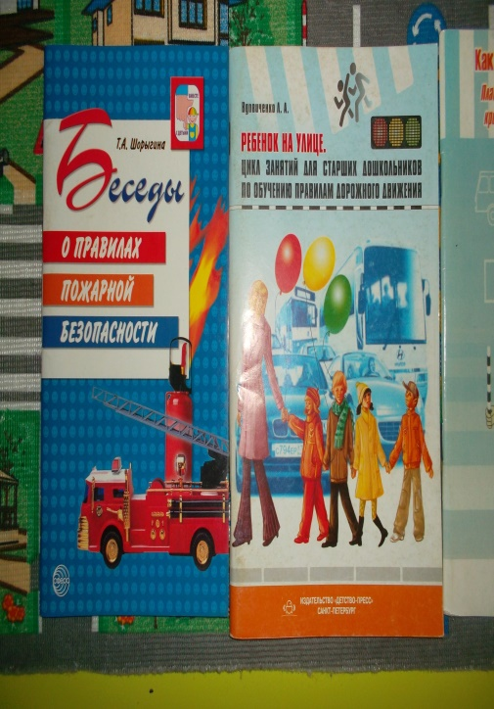
Программно-методическое обеспечение
Программа «Основы безопасности детей дошкольного возраста», авторы Р.Б. Стеркина, О.Л. Князева, Н.Н. Авдеева
Дети и дорога: основы безопасности: Учебно-методическое пособие для воспитателей дошкольных образовательных организаций по обучению детей безопасному участию в дорожном движении/ Кларина Л.М., Прилуцкая А.А., Поварницына С.А., Грошева О.С. И др.

